Slide 1
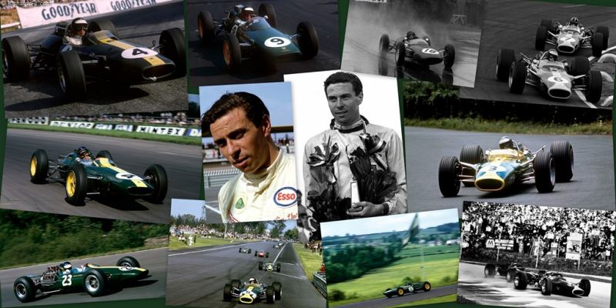


Jim Clark
Bicampeón
F1
1963 y 1965
2ª parte de 4
eaglenest8@hotmail.com
____________________

Slide 2
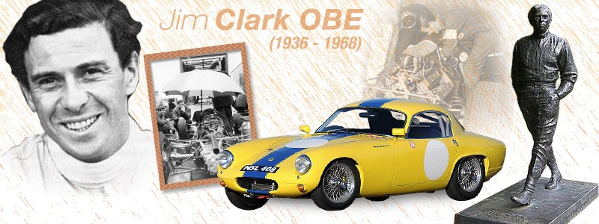

Jim Clark
Bicampeón
F1
1963 y 1965
eaglenest8@hotmail.com
2ª parte de 4
____________________

Slide 3
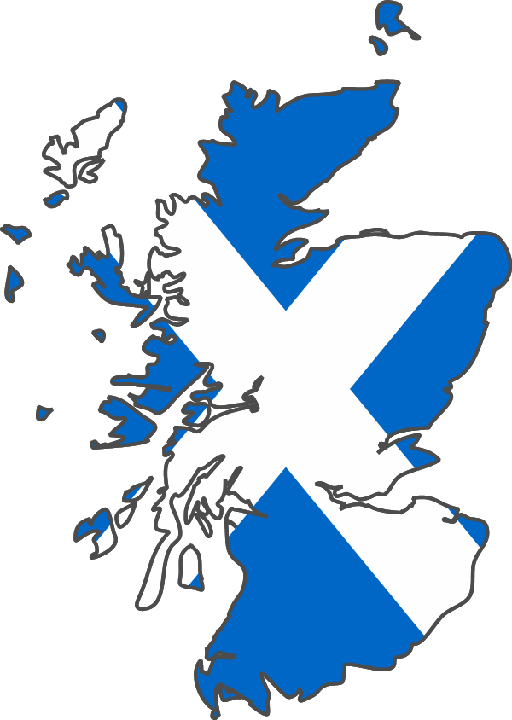

El registro no se rompería hasta que el brasileño Ayrton Senna ganó ocho carreras en la temporada 1988, también para McLaren (irónicamente,
el compañero de equipo de Senna ese año
fue Prost, quien nuevamente igualó
el récord al ganar 7 carreras).
Sin embargo, el historial de Clark es favorable
en comparación con Prost y Senna
como el campeonato de 1963 sólo consistía en 10 rondas (dando Clark una tasa de éxito del 70%),
mientras que 1984 y 1988 se ejecutaron
más de 16 rondas, dando a Prost una tasa de éxito
del 43,75% y Senna un 50%.

Slide 4
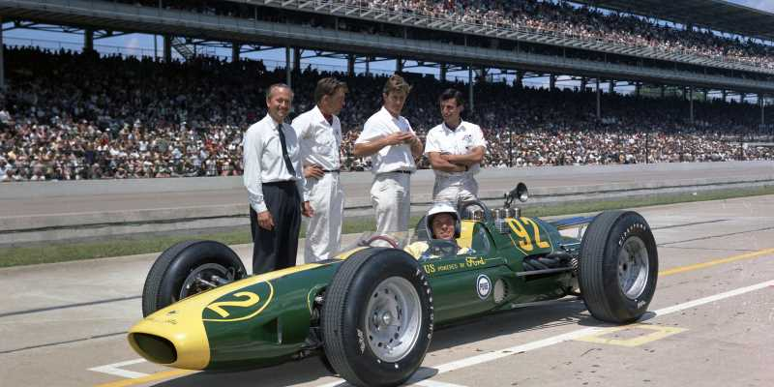
En 1963 también compitió en la Indy 500 por primera vez,
y terminó en la segunda posición detrás de Parnelli Jones…
pero ganó el premio Novato del Año.
El resultado de la Indy 500 del 1963 sigue siendo controvertido.

Slide 5
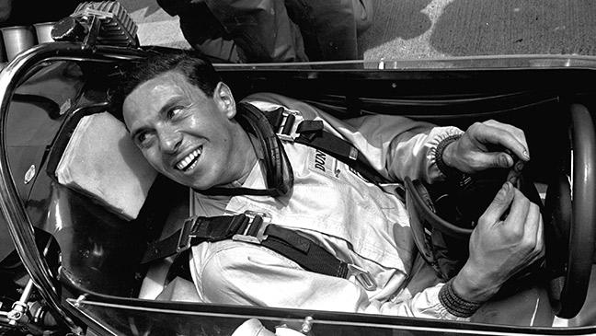
Antes de la carrera de Estados Unidos Auto Club (USAC) funcionarios habían dicho
a los conductores que la bandera negra sería para cualquier coche
que se notara con una fuga de aceite en la pista.
Al Final de la carrera, el roadster de motor delantero de Jones desarrolló una grieta
en el depósito de aceite y comenzó a gotear.

Slide 6
Como la superficie de la pista
ya se estaba poniendo resbaladiza
esto dio lugar a que un número de vehículos
patinaron y dio lugar a que el popular piloto
Eddie Sachs chocára contra la pared exterior.
Funcionarios USAC establecieron dar la bandera negra a Jones después del accidente de Sachs
hasta que el propietario del vehículo JC Agajanian corriendo por el carril de boxes y de alguna manera
los convenció de que la fuga de aceite
estaba por debajo del nivel de la grieta conocida
y que no se filtraba más.

Slide 7
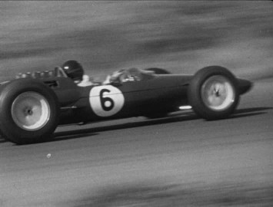

Slide 8
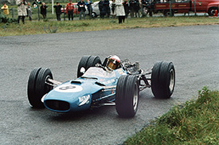
Colin Chapman más tarde acusó a los funcionarios de la USAC de ser parciales,
porque Clark y Lotus eran un equipo británico con un coche de motor trasero.
Muchos, entre ellos el periodista y autor Brock Yates ,
creen que si el coche en segundo lugar en vez de Clark y Lotus de fabricación británica,
habíera sido estadounidense,
los funcionarios hubieran puesto bandera negra para Jones.

Slide 9
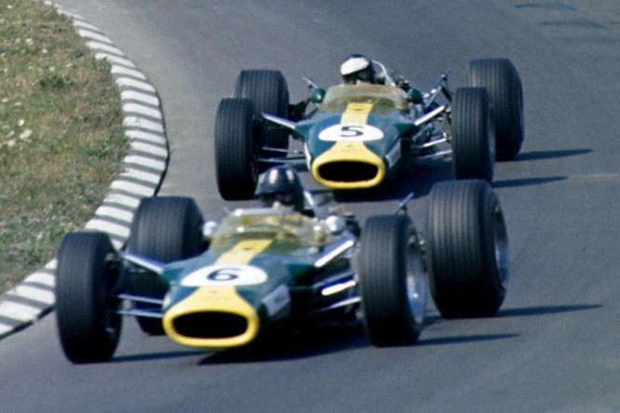
A pesar de esto ni Lotus o su proveedor
de motores Ford protestó el resultado, razonando que ganar
como resultado de una descalificación cuando Jones había llevado por 167
de 200 vueltas de la carrera no serían bien recibidos por el público.
.
(Clark condujo durante 28 vueltas)
y había puesto la velocidad récord
de vuelta de 151,541 mp / h
en la vuelta 114)

Slide 10
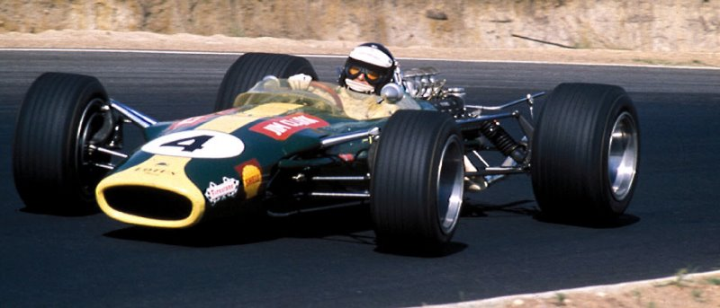
En 1964, Clark se quedó a sólo un par de vueltas de retener su corona
Del Campeonato Mundial, pero al igual que en 1962, una fuga de aceite del motor
le robó el título, esta vez concedido a John Surtees .
Un Fallo de los neumáticos dañó la suspensión
del Lotus de ese año en la Indianápolis 500 .

Slide 11
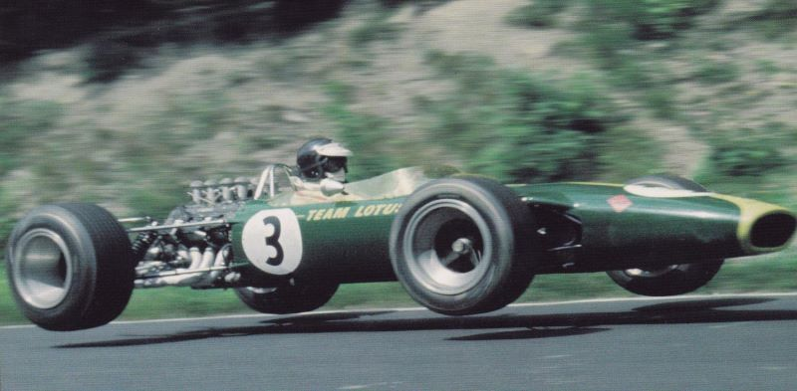
El hizo las paces y ganó el campeonato de nuevo en 1965
y también el Indianápolis 500 en el Lotus 38 .
Jim Clark en boca de Lotus en el GP de Alemania 1964

Slide 12
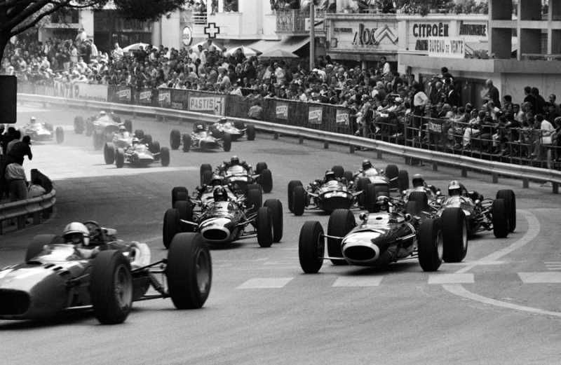

Slide 13
Tuvo que perder el prestigioso Gran Premio de Mónaco con el fin de competir en Indianápolis,
pero hizo historia al accionar el primer motor
de mediados de coche para ganar en el mítico "Brickyard",
además de convertirse en el único piloto hasta la fecha (2014) en ganar tanto la Indy 500
como el título de F1 en el mismo año.
Otros conductores, incluyendo a Graham Hill ,
Mario Andretti , Emerson Fittipaldi
Jacques Villeneuve
también han ganado los dos coronas,
pero no en el mismo año.

Slide 14
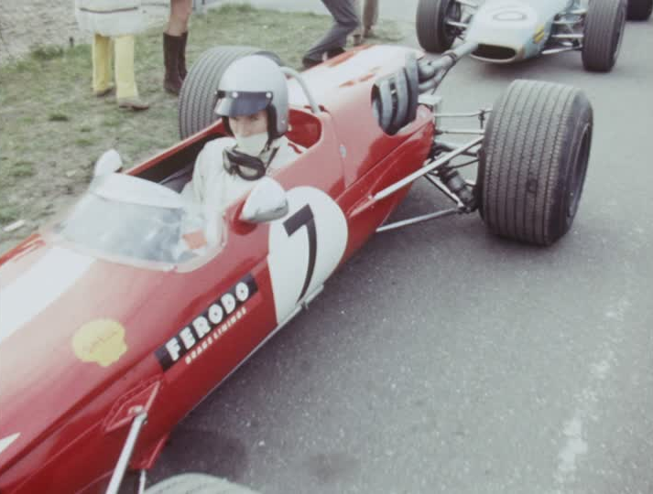
Al mismo tiempo, Clark estaba compitiendo en la serie Australasia basada en Tasmania , para ejecutar los coches de F1 de más edad, y fue campeón de conducción para Lotus
de la series 1965 , 1967 y 1968.
Esto incluyó ganar el 1968
Gran Premio de Australia
en el Circuito de Sandown Internacional en Melbourne
donde derrotó al Ferrari 246t
de Chris Amon en un 0,1 segundos después de 55 vueltas
de los 3,1 kilómetros (1,92 millas)
de circuito, el final más cerrado
en la historia
del Gran Premio australiano .
Ganó catorce carreras en total, un récord para la serie.

Slide 15
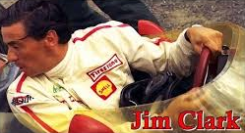
El 1968 la Serie Tasman y Gran Premio de Australia
resultarían ser sus últimas grandes victorias antes de su muerte prematura.

Slide 16
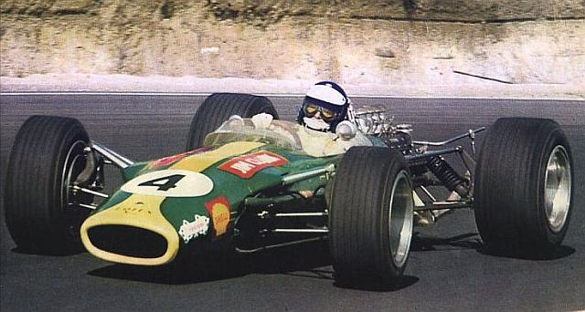
De acuerdo con un piloto australiano y el conductor habitual de Series Tasman
Leo Geoghegan , durante su tiempo de inactividad bajo de la serie en 1967,
Clark llegó a Sydney, a la casa que Leo comparte con sus padres
y su hermano menor Ian "Pete" Geoghegan .
Ni Leo, Pete o su padre Tom estaban en casa en ese momento,
sin embargo, la Sra Geoghean (esposa de Tom).

Slide 17
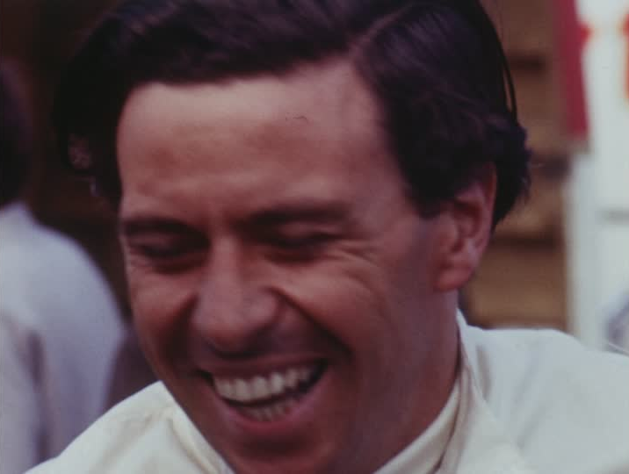
En realidad al no saber quién era Clark, Geoghegan pensó que él estaba
allí para cortar el césped
le dijo que la cortadora estaba
en el cobertizo que podría comenzar
en cualquier momento.
Cuando el trío llegó a casa
un poco más tarde se sorprendieron
al encontrar un Clark, sin camisa
podando su jardín delantero.

Slide 18
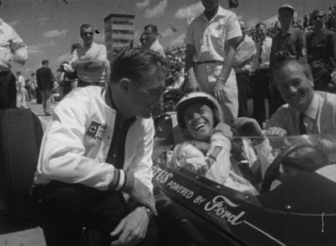

Slide 19
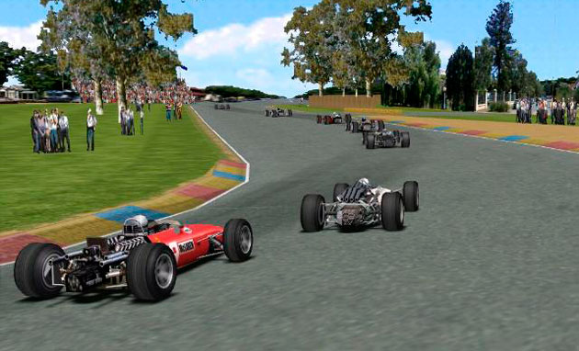
La FIA decretó que a partir de 1966,
las nuevas regulaciones de motor de 3 litros entraría en vigor.
A partir de un motor 2 litros
Coventry-Climax en el Lotus 33, Clark no anotó puntos
hasta el GP de Gran Bretaña
y un tercer lugar en el siguiente Gran Premio de Holanda .
Desde el Gran Premio de Italia
en adelante Lotus utilizaba
el motor altamente complejo
BRM H16 en el coche Lotus 43,
con el que Clark ganó
el Gran Premio de Estados Unidos .
Los Lotus eran los menos competitivos.
También se colgó otro segundo lugar en la Indianápolis 500 ,
esta vez detrás de Graham Hill.

Slide 20
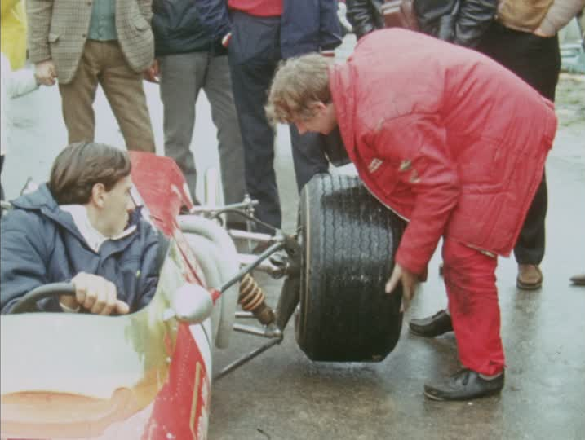
Durante 1967 Lotus y Clark utilizan tres coches y motores completamente diferentes.
El Lotus 43 se comportó mal
en la apertura
del Gran Premio de Sudáfrica ,
por lo que Clark utilizó
un viejo Lotus 33 en el siguiente Gran Premio de Mónaco ,
se retiró
porque la suspensión fracaso.
Lotus entonces comenzó su fructífera asociación con Ford-Cosworth .

Slide 21
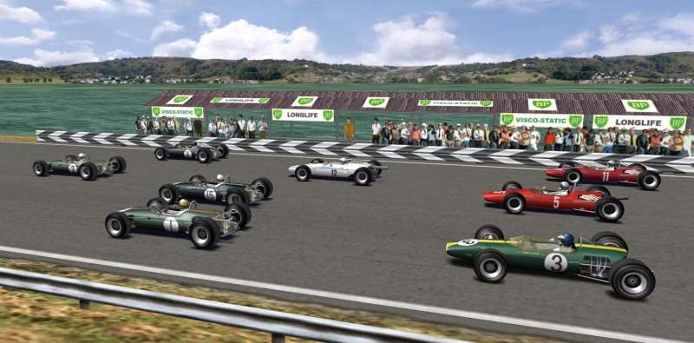
Actuaciones notables
Jim Clark en el circuito de Nürburgring 1965

Slide 22
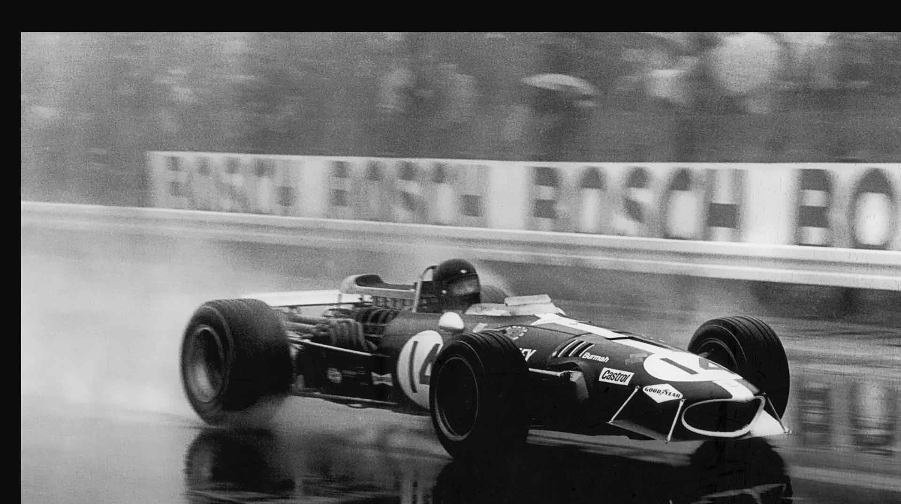

Slide 23
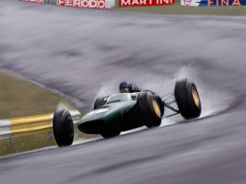
Su primer coche, el Lotus 49 ofrece el más exitoso motor de F1 en la historia,
el Ford-Cosworth DFV , ganó su primera carrera en el Gran Premio de Holanda , impulsado por Clark.
Ganó con ella de nuevo grandes premios
los británicos , Estados Unidos y México;
y, en enero de 1968,
en el Gran Premio de Sudáfrica .
Después de iniciar
en la octava posición de la parrilla,
Clark pasó todos los coches delante de él, incluyendo a los primeros líderes
Graham Hill .
Con la lluvia cayendo… cerca de 17 vueltas en la carrera más difícil que nunca,,
Clark no sólo habían rodado todo el campo a excepción de Bruce McLaren ,
pero eran casi cinco minutos por delante de McLaren y su Cooper.

Slide 24
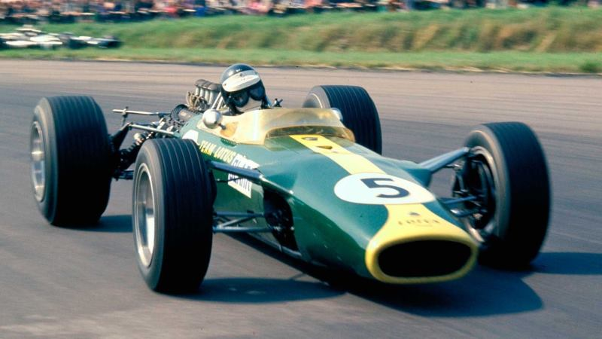
Esta sería la primera de las siete victorias de Clark y el equipo Lotus de ese año.
En el 1967 El Gran Premio de Italia en Monza después de salir desde la pole,
Clark fue líder en su Lotus 49 (chasis R2), cuando un neumático se pinchó.

Slide 25
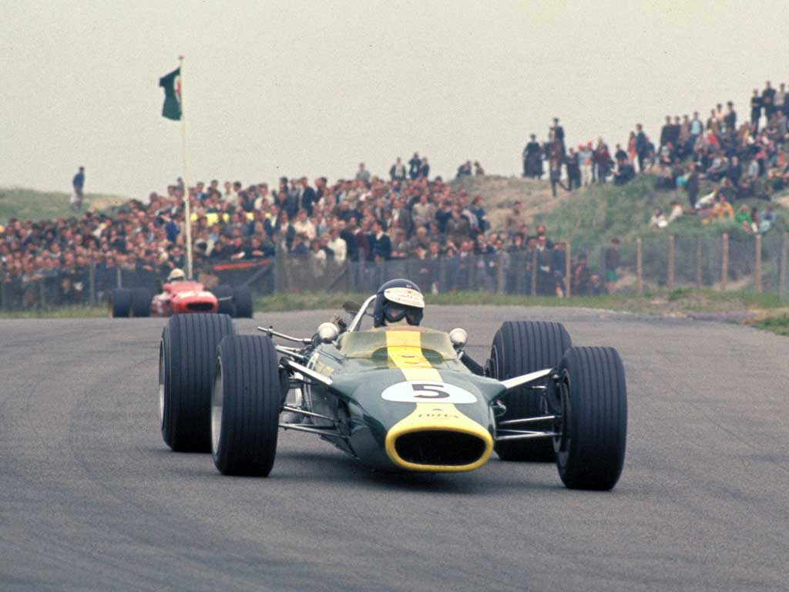
Él perdió una vuelta entera… el tiempo que la rueda fue cambiada en los pits.
Al Reincorporarse,
Clark arrancó de nuevo
a través del campo,
reduciendo progresivamente
el récord de vuelta y, finalmente, igualando
su tiempo de la pole
de 1m 28.5s, para recuperar
la vuelta perdida y el plomo.
Fue por delante de Brabham
y Surtees iniciar la última vuelta,
pero su coche no había sido llenado con suficiente combustible
para un rendimiento tal:
se quebró, y finalmente se deslizó
través de la línea de meta
en tercer lugar.

Slide 26
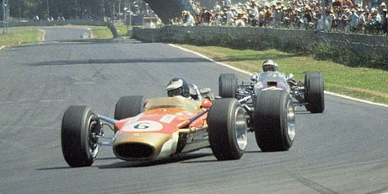
En la victoria de Indianápolis 500, Clark llegó a 190 de las 200 vueltas,
con una velocidad media sin precedentes de más de 150 millas por hora (240 km / h), para convertirse en el primer no estadounidense en casi medio siglo en ganar la famosa carrera .
En 1963 y 1965 ,
Jim Clark igualó el registro de Alberto Ascari…
el registro de más alto porcentaje
de posibles puntos
para el campeonato
en una temporada (100%).
Que conduce 71,47% de las vueltas en 1963 , Jim Clark tiene el récord de más alto porcentaje de vueltas a la cabeza en una temporada .

Slide 27
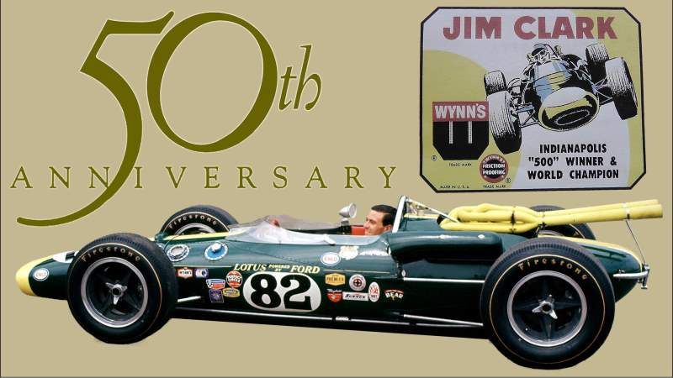

Imagenes y texto :
De la red
Música:
Jim Clark medley 2
Interprete:
Eaglenest Mix
Edición:
Eaglenest
Duración :
18 minutos
40 segundos
Chao
Auf wiedersehen
Au revoir
Hasta la vista
Pasenla Bien
___________________
eaglenest8@hotmail.com

Slide 28







12:00
¿Te ha gustado?
Puedes ver más entrando
Aquí
Además puedes recibir powerpoints en tu correo electrónico suscribiéndote aquí:

